Slide 1
Psychická a sociální způsobilost k řízení

Slide 2
Cíle vyšetření
Zhodnotit současný psychický stav klienta (z pohledu osobnostních vlastností, výkonových vlastností a motivace) a posoudit míru předvídatelného rizika pro společnost, vzhledem k řízení vozidla. Na úrovni psychické a sociální.
2. Definovat problematické oblasti a adekvátní intervence, které snižují míru předvídatelného rizika. Definovat čeho a v jaké míře má být pomocí těchto intervencí dosaženo.
3. Informovat řidiče o problematických oblastech a navrhnout doporučení pro eliminaci rizika.
DPV by mělo být vždy jasně indikováno s jasnou zakázkou/ otázkou.

Slide 3
Řízení jako seberegulující činnost
Bezpečné řízení je činností, která vyžaduje zejména náhled a seberegulaci od řidiče. Je plně na řidičovi (jeho rozhodnutích, chování), jak bezpečný styl řízení zvolí.
Neposuzujeme pouze čeho je řidič schopen (dovednosti), ale také co řidič chce udělat (motivační a osobnostní faktory).

Slide 4
Výkon a chování řidiče
Je nezbytně nutné rozlišovat mezi výkonem řidiče a chováním řidiče. Nedostatečná diferenciace mezi těmito pojmy byla a nadále je příčinou nejasností.
Výkon řidiče – co je řidič SCHOPEN dělat /(učitelé autoškol a dopravní psychologové)
Chování řidiče – co řidič OPRAVDU dělá /(dopravní psychologové)
Výkon řidiče souvisí se znalostmi, dovednostmi a percepčními a kognitivními schopnostmi. Chování řidiče reprezentuje to, jak se řidič rozhodne tyto atributy uplatnit při konkrétní činnosti.

Slide 5
Východiska
Většina řidičů jezdí bezpečně a dobře (byť v určitých situacích se přesto chovají rizikově). K dosažení vyšší bezpečnosti jejich chování v dopravě je zapotřebí přijmout dopravněbezpečnostní opatření na celospolečenské úrovni (např. přísná a spravedlivá kontrola a represe, „chytrá“ dopravní infrastruktura – „samovysvětlující“ a „odpouštějící“ komunikace, bezpečná a ergonomická vozidla.
Mezi vysoce rizikové patří jen velmi malá část řidičů (osoby opakovaně porušující dopravní předpisy, překračující rychlost nebo jezdící pod vlivem alkoholu): 0.5 % všech řidičů se dopouští více než 80 % všech závažných dopravních přestupků. Pro tyto řidiče je třeba zajistit speciální intervence na individuální úrovni, např. rehabilitace (kurzy zaměřené na zdokonalování řidičských schopností) a psychologické posouzení způsobilosti k řízení.

Slide 6
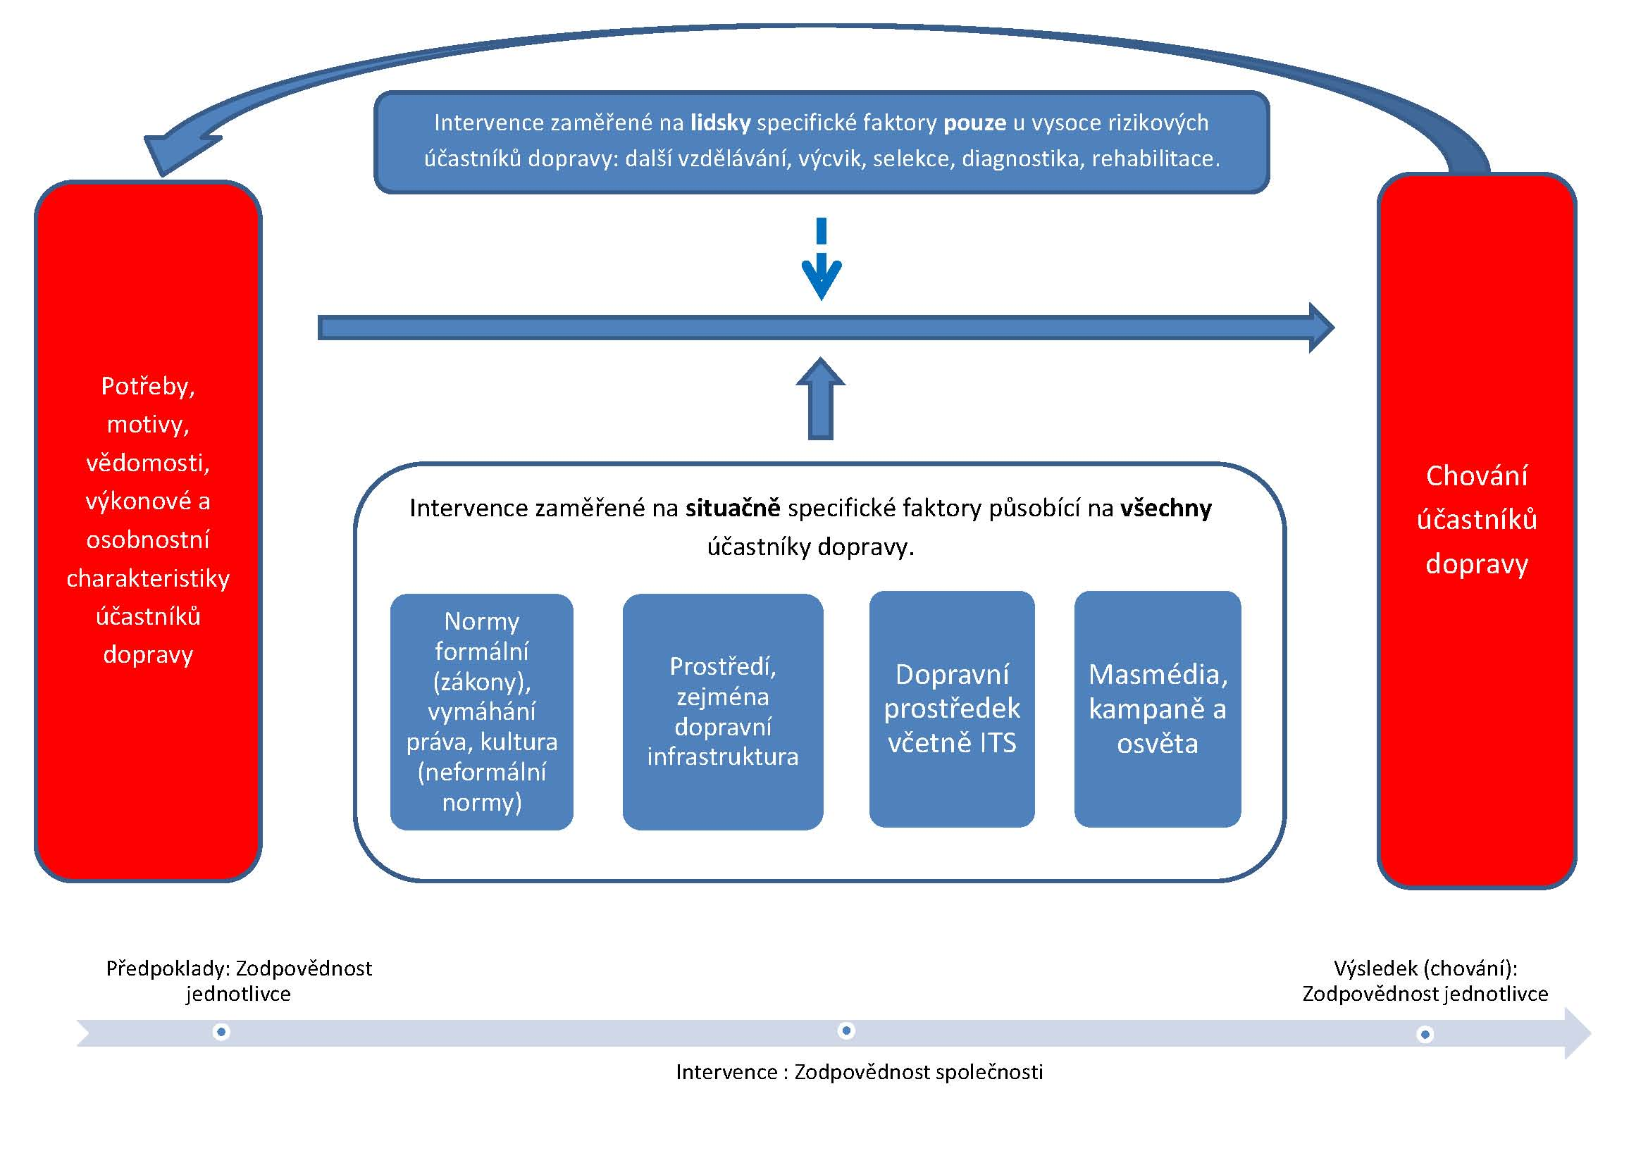
Ovlivnění chování účastníka provozu
HIB model, Šucha, 2015

Slide 7
Bezpečný a rizikový řidič
Na úrovni osobnosti a výkonu neumíme definovat bezpečného a rizikového řidiče (příliš mnoho intervenujících proměnných). Můžeme jenom velmi obecně konstatovat určité osobnostní vlastnosti které se jeví jako protektivní a rizikové. Profilování.
Co umíme je definovat rizikového řidiče na podkladě jeho řidičské historie (přestupky, nehody, odebrání ŘP – recidivismus) a sociodemografických charakteristik (tj. muž, věk 18 – 25 let, trestní záznam obecně, v minulosti dopravní přestupky).
Tj. reaktivní, nikoliv proaktivní přístup.

Slide 8
Skupiny řidičů DPV
Profesionální řidiči
Řidiči s přestupky a odebráním ŘO
Starší řidiči
Řidiči se somatickým nebo psychickým onemocněním a řidiči po úrazu
Velmi rozlišné skupiny s velmi rozdílným důvodem vyšetření:
Posouzení způsobilosti k výkonu povolání
Posouzení důvodů rizikového chování a možnosti změny
Posouzení psychických (zejména kognitivních) funkcí a životní situace a rizika pro společnost
Posouzení vlivu onemocnění/ úrazu na schopnost řídit

Slide 9
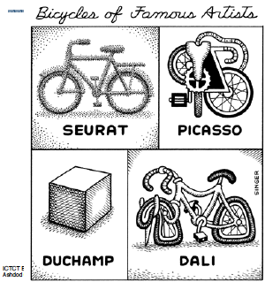
Matúš Šucha
Katedra psychologie FF UP v Olomouci
www.trafficpsychology.cz
matus.sucha@upol.cz

